Slide 1


Análisis Variación IPC
Marzo 2022
Subdirección para la Superación de la Pobreza

Slide 2
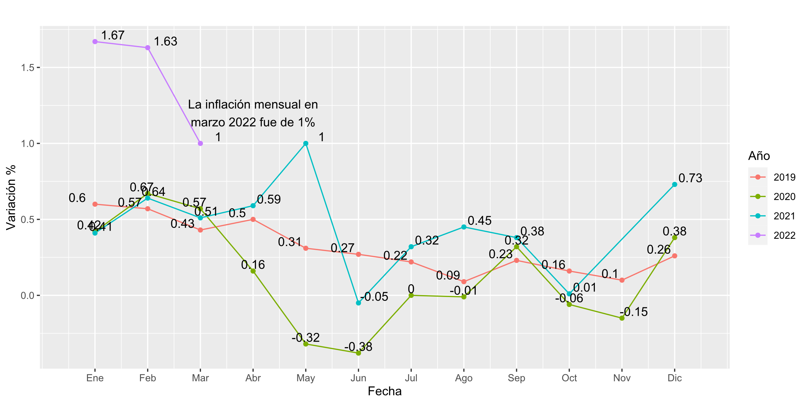
Variación mensual- IPC Total
Fuente: DANE. Índice de precios al consumidor

Slide 3
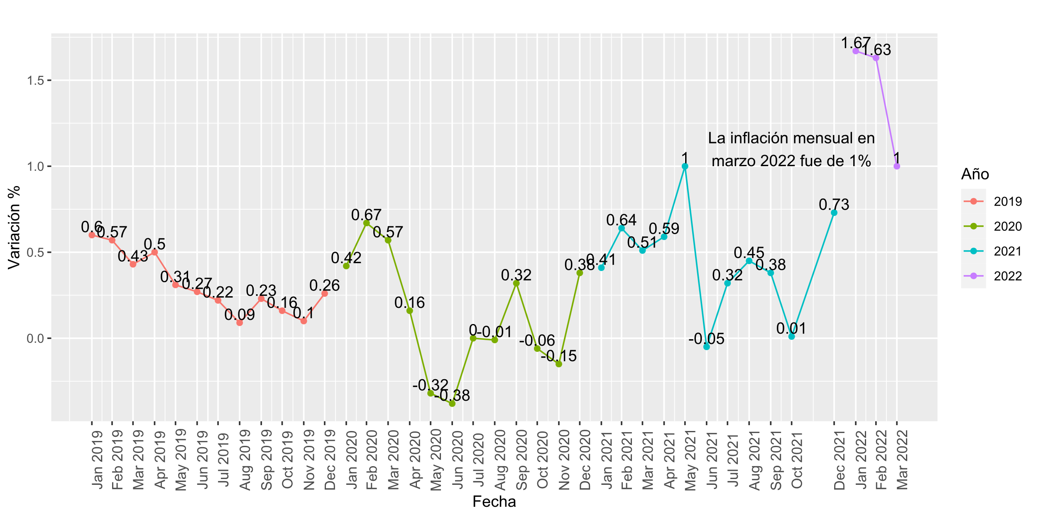
Serie Variación mensual- IPC Total
Fuente: DANE. Índice de precios al consumidor

Slide 4
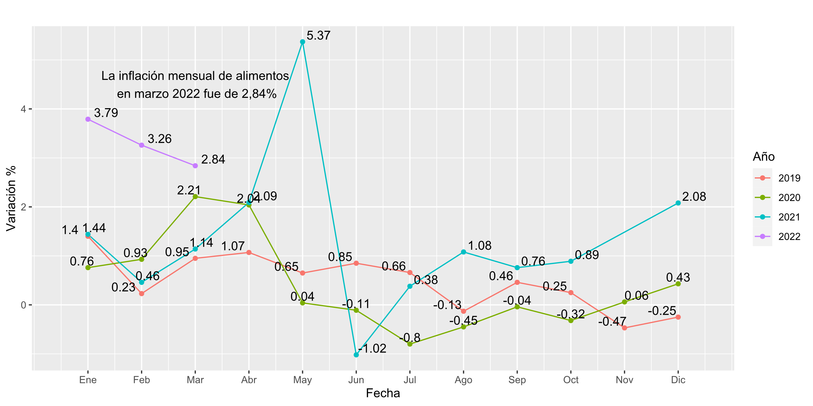
Variación mensual- IPC Alimentos
Fuente: DANE. Índice de precios al consumidor

Slide 5
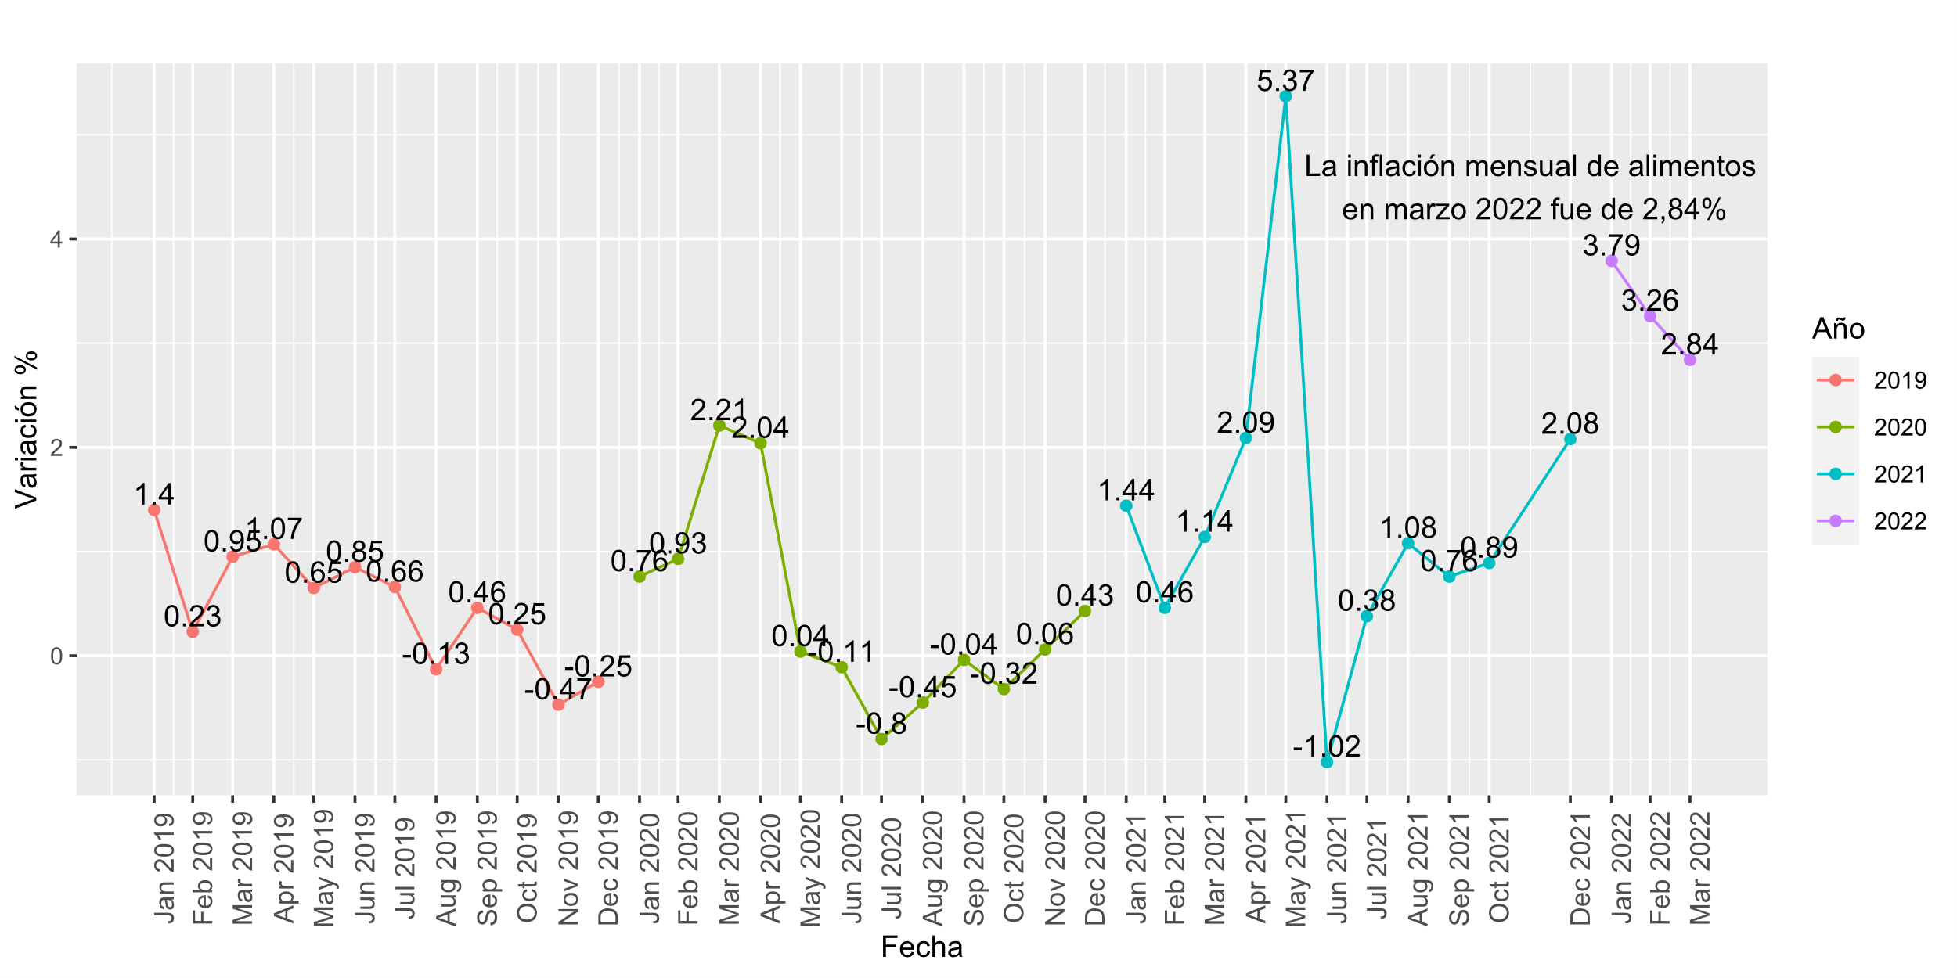
Serie Variación mensual- IPC Alimentos
Fuente: DANE. Índice de precios al consumidor

Slide 6
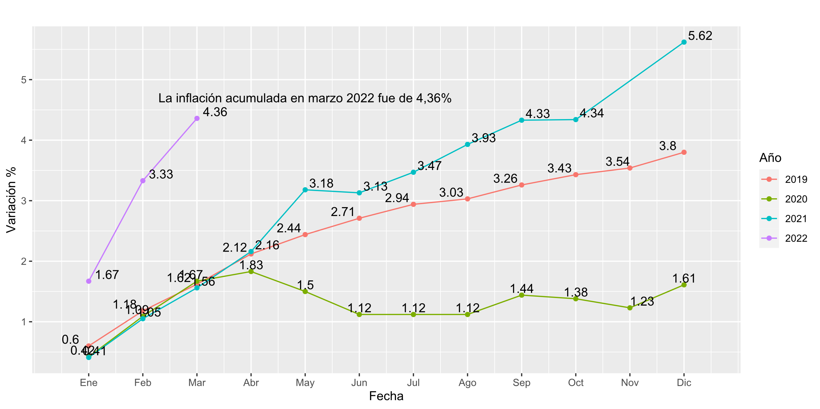
Variación año corrido- IPC Total
Fuente: DANE. Índice de precios al consumidor

Slide 7
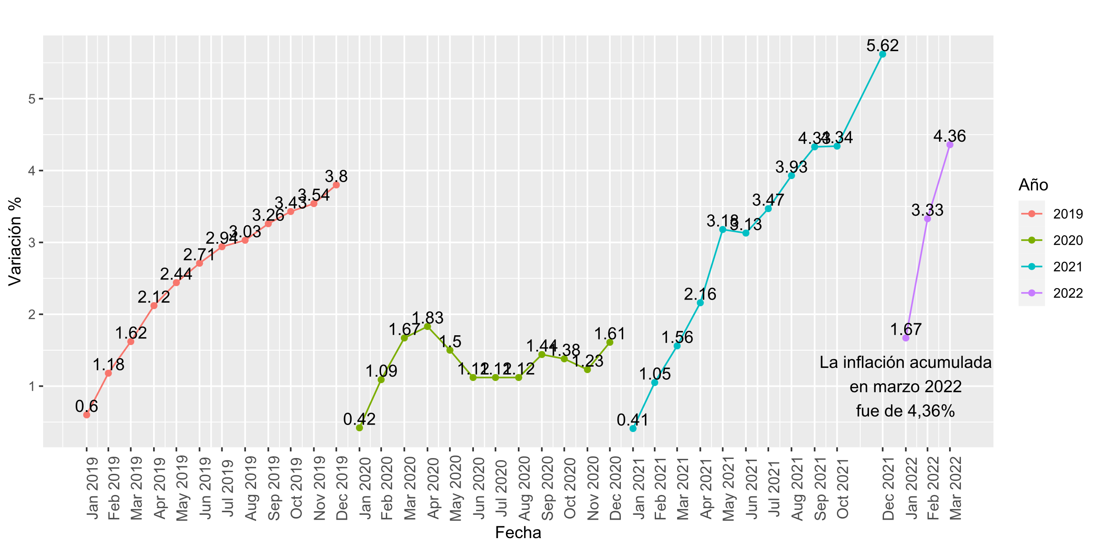
Serie variación año corrido- IPC Total
Fuente: DANE. Índice de precios al consumidor

Slide 8
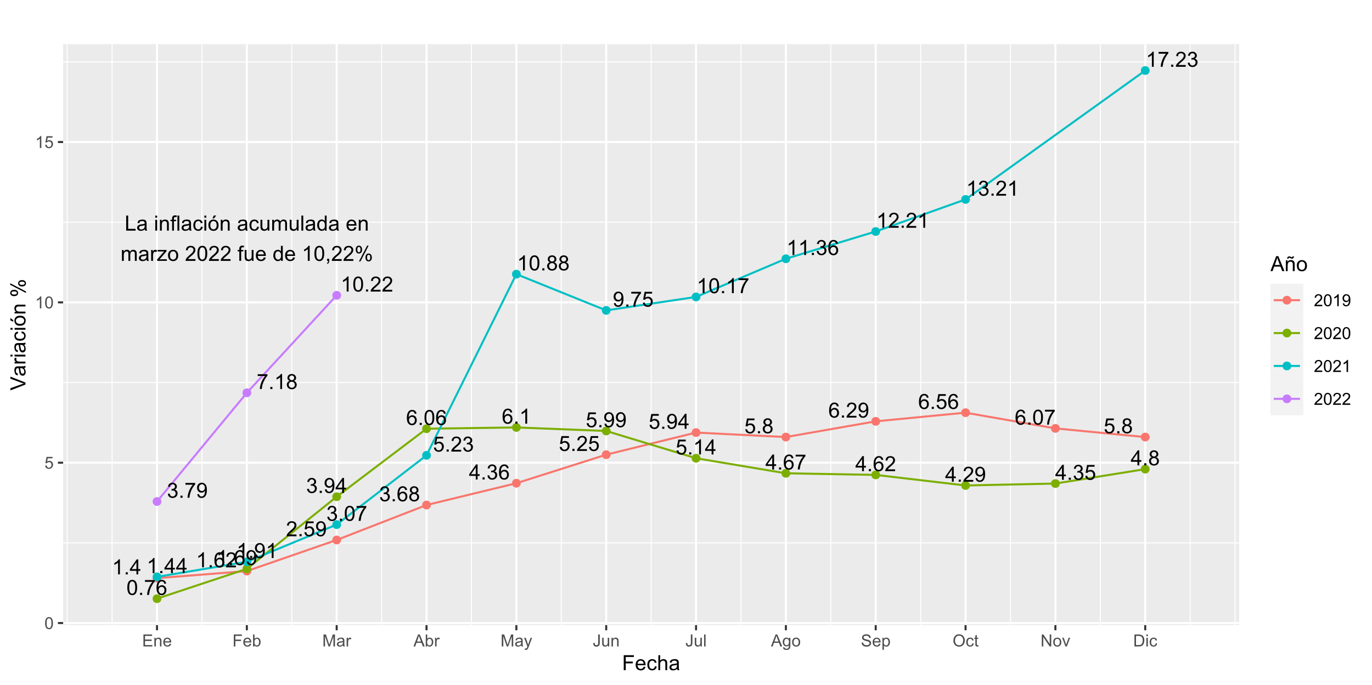
Variación año corrido- IPC Alimentos
Fuente: DANE. Índice de precios al consumidor

Slide 9
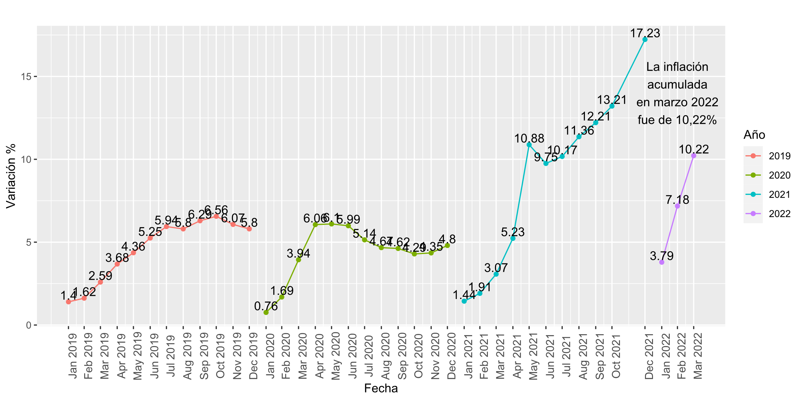
Serie variación año corrido- IPC Alimentos
Fuente: DANE. Índice de precios al consumidor

Slide 10
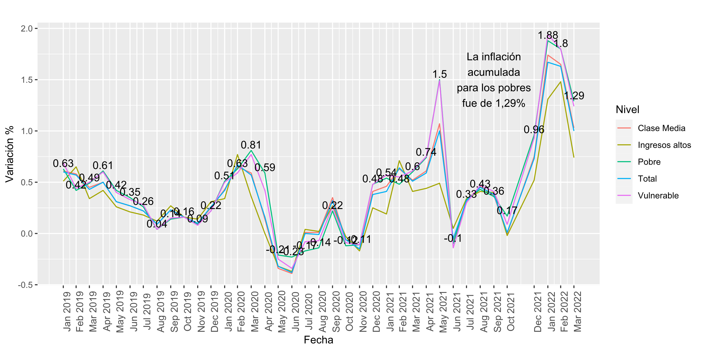
Serie variación mensual- IPC Nivel de ingreso
Fuente: DANE. Índice de precios al consumidor

Slide 11
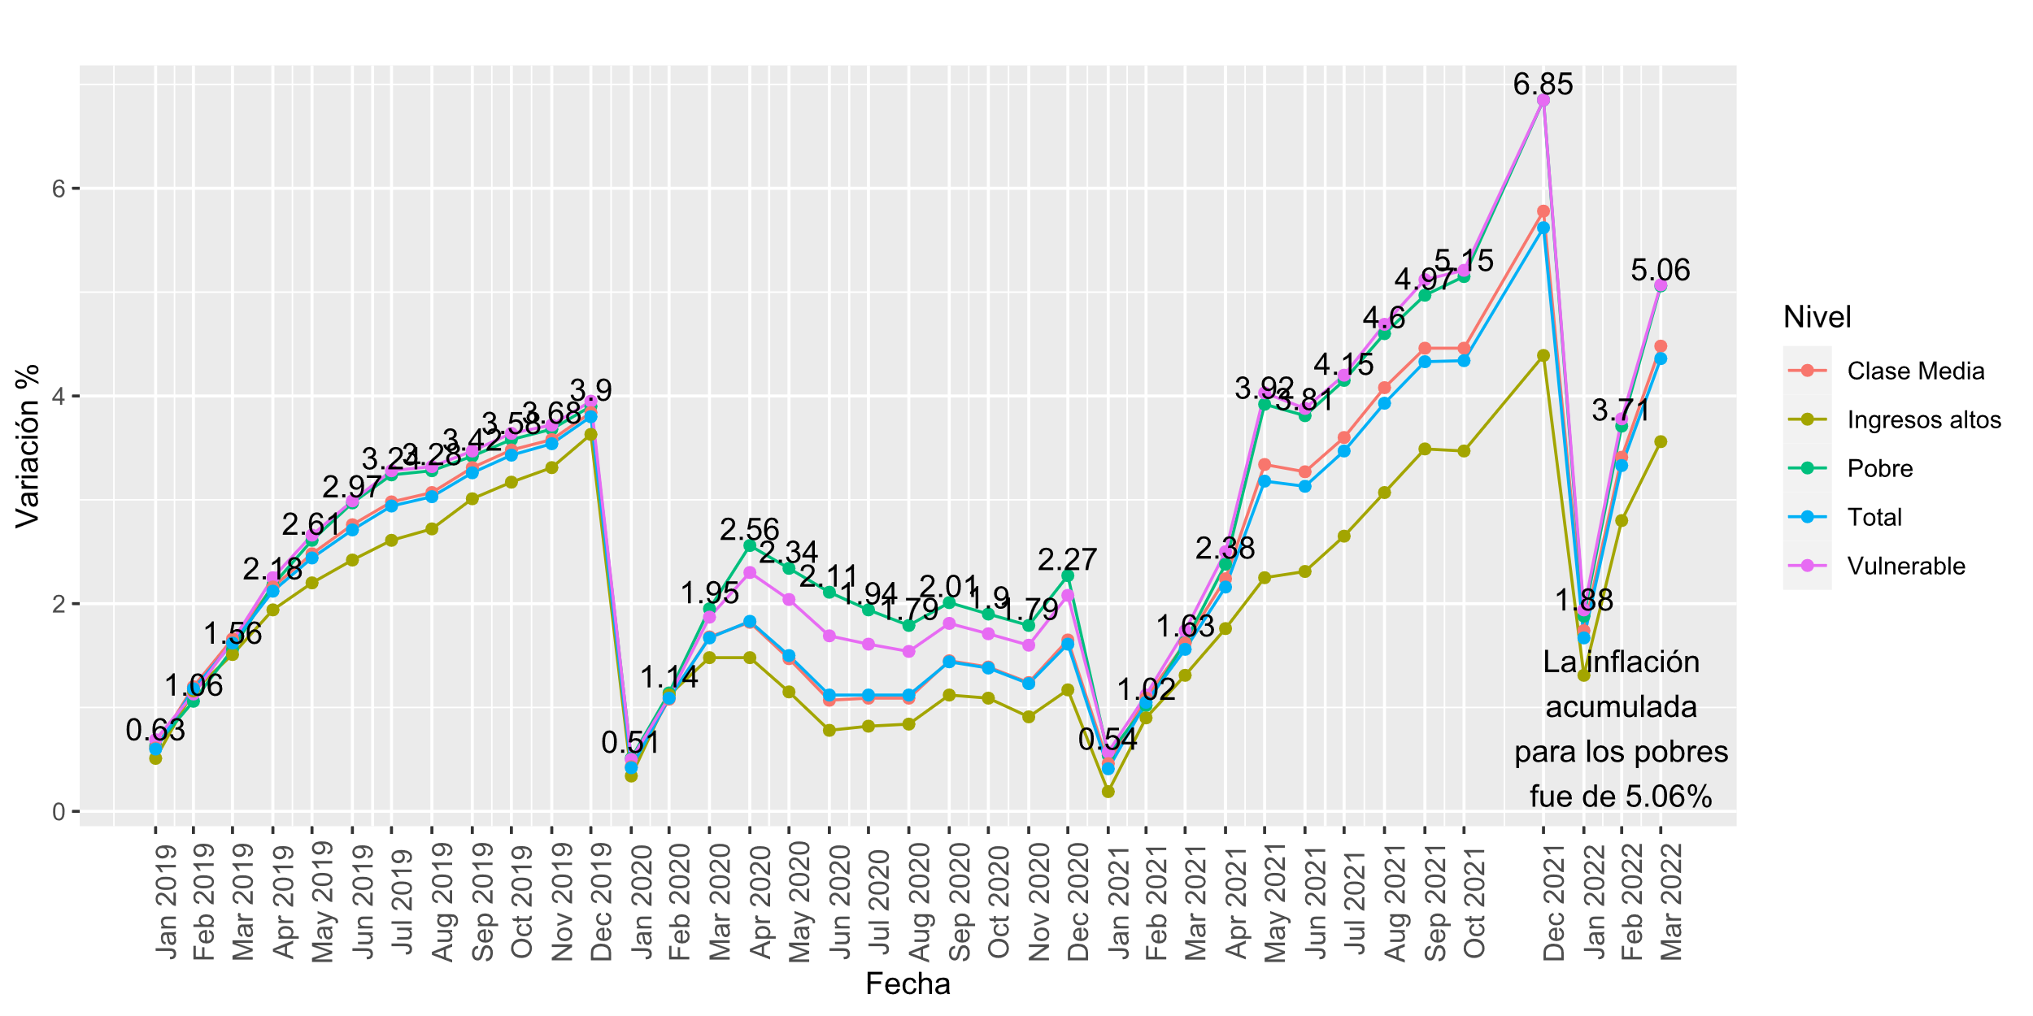
Serie variación año corrido- IPC Nivel de ingreso
Fuente: DANE. Índice de precios al consumidor

Slide 12
Inflación por ciudades:
Las ciudades que tuvieron mayor inflación mensual fueron Medellín (1,45%), Valledupar (1,35%) y Cúcuta (1,34%).
La variación mensual del total del IPC fue 1%.
Tunja, Montería, Riohacha, Cúcuta, Pereira e Ibagué tuvieron una variación año corrido superior al 5%
La variación año corrido del total del IPC fue 4,36%
Fuente: DANE. Índice de precios al consumidor

Slide 13
Inflación por grupos de gasto (Variación y contribución mensual )
Fuente: DANE. Índice de precios al consumidor

Slide 14
Inflación por grupos de gasto (Variación y contribución año corrido )
Fuente: DANE. Índice de precios al consumidor

Slide 15
Inflación por grupos de gasto (Variación y contribución anual )
Fuente: DANE. Índice de precios al consumidor

Slide 16
Inflación mensual de alimentos.
Nota: Primeros 12 productos según contribución mensual marzo 2022
Fuente: DANE. Índice de precios al consumidor

Slide 17
Inflación año corrido de alimentos.
Nota: Primeros 12 productos según contribución año corrido marzo 2022
Fuente: DANE. Índice de precios al consumidor

Slide 18
Inflación año anual de alimentos.
Nota: Primeros 12 productos según contribución año corrido marzo 2022
Fuente: DANE. Índice de precios al consumidor

Slide 19
Inflación de hogares pobres y vulnerables
Fuente: DANE. Índice de precios al consumidor

